Slide 1
A Evolução da tecnologia na igreja católica
Como esta sendo o acesso durante a pandemia

Slide 2
INTRODUÇÃO
Pandemia
INTERNET
REDE SOCIAIS
Transmissões

Slide 3
OBJETIVO
TECNOLOGIA NA IGREJA
INTERNET
REDE SOCIAIS
CELEBRAÇÃO ou MISSA
Respostas das perguntas

Slide 4
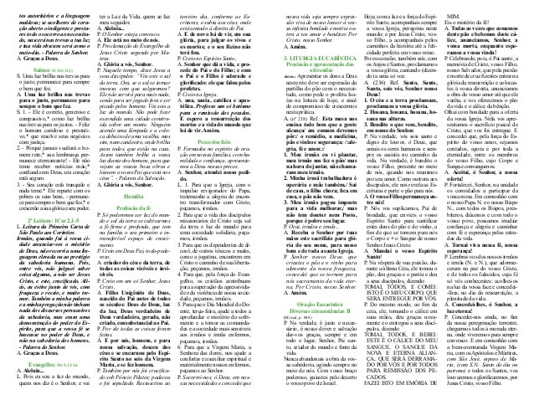
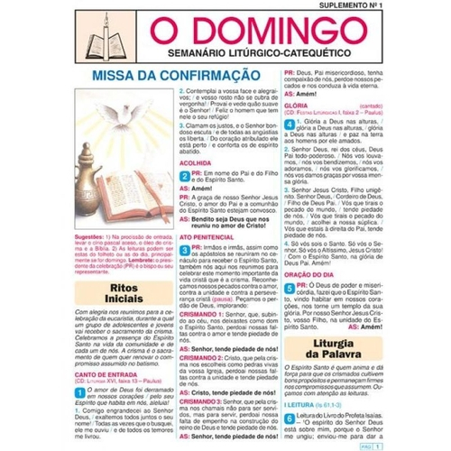
Missa de antigamente
Fonte: Própria, 2021

Slide 5
Missa nos dias de hoje
Exemplo na minha paroquia acontece assim
Hoje com data show
Ritos iniciais
Liturgia da palavra
Liturgia da eucaristia
Ritos finais
AVISOS

Slide 6
Rede sociais
Pagina Facebook com transmissão da missa e adoração a que toda Quinta feira
Pagina Instagram como missa ou celebrações sendo transmitidas junto com os avisos sobre as programação da igreja como por exemplo aqui na minha paroquia tem missa Quarta e adoração junto com terço da misericórdia que a conte-se toda Quinta Feira
Canal Youtube como missa sendo transmitidas tanto as missa ou celebrações quantos as adorações juntamente com o terço da misericórdia que toda Quinta feira
WhatsApp como grupos por exemplo (o de ministro e de acolito e coroinha)

Slide 7
DURANTE A PANDEMIA
MISSA
NOVENA
TERÇO da misericórdia
ADORAÇÃO ao santíssimo sacramento

Slide 8
TRANSMITIDA ONDE ?
FACEBOOK
YOUTUBE
INSTAGREN
Youtube

Slide 9
Metodologia
Analisar pontos positivos e negativos da transmissões para isso vou utilizar uma pesquisa para ver como os fies fizeram para acompanha AS MISSA OU CELEBRAÇÕES
E COMO OS FIES MAIS VELHOS FEZ PARA ACOMAPANHAR A MISSA OU CELEBRAÇÕES

Slide 10
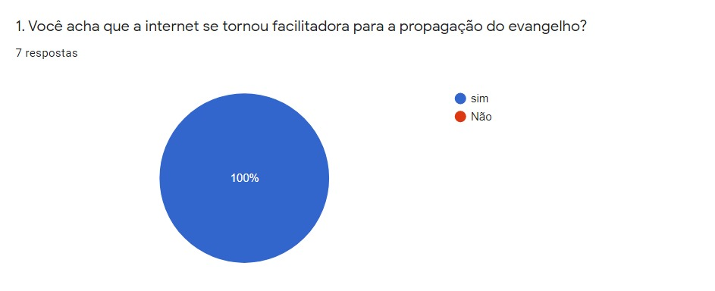
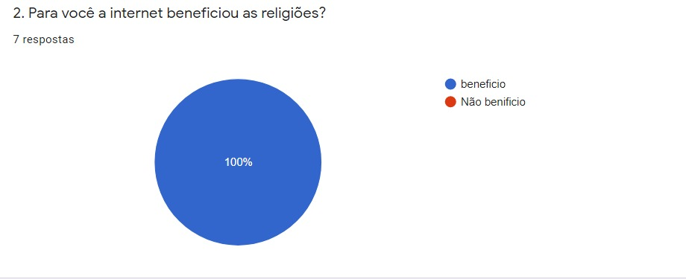
GRAFICO
Fonte: Própria, 2021
Fonte: Própria, 2021

Slide 11
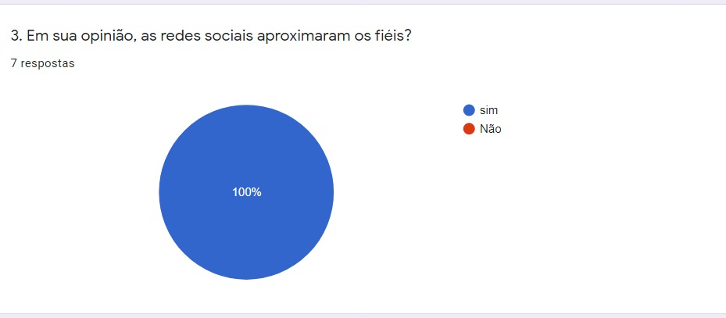
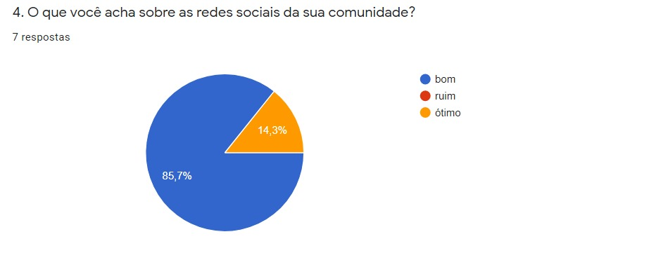
Fonte: Própria, 2021
Fonte: Própria, 2021

Slide 12
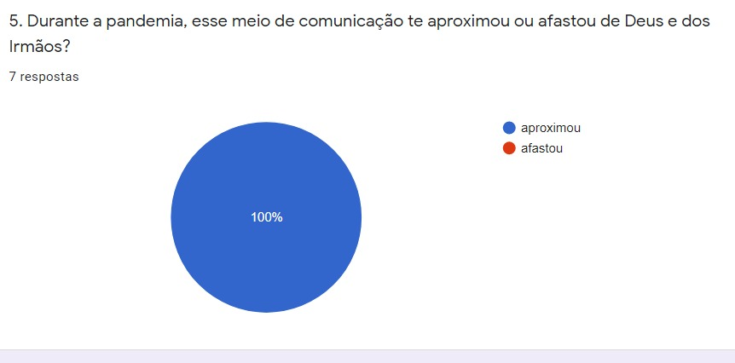
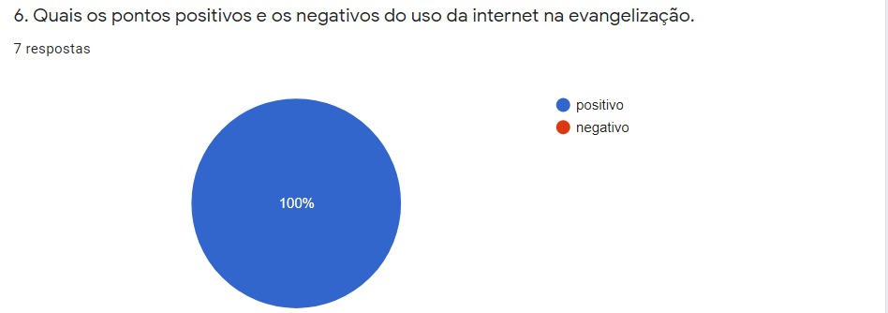

Slide 13
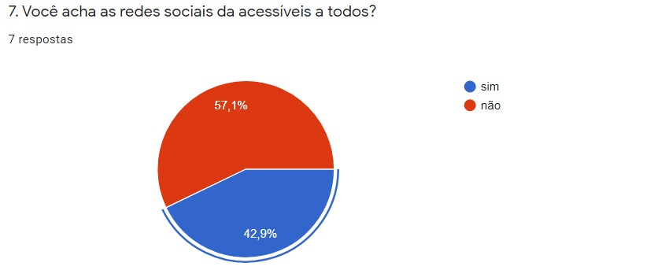
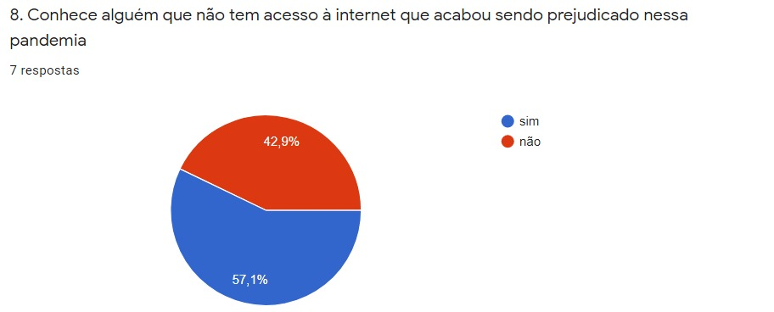
Fonte: Própria, 2021
Fonte: Própria, 2021

Slide 14
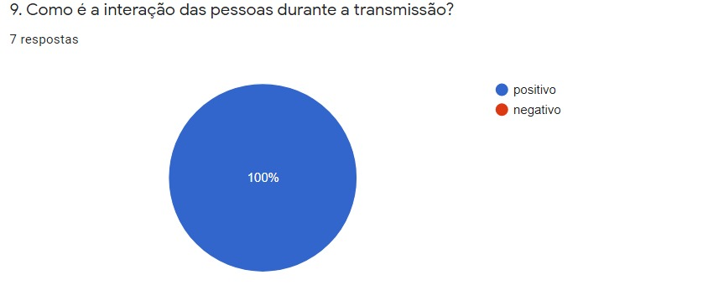
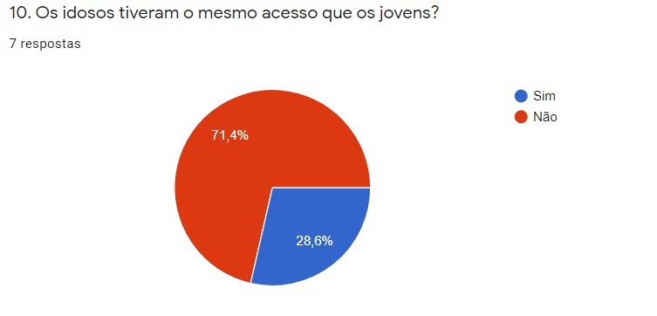
Fonte: Própria, 2021
Fonte: Própria, 2021

Slide 15
Fonte: Própria, 2021
Fonte: Própria, 2021

Slide 16
REFERÊNCIA
CHERUTI, Fernanda Dewes. A presença da igreja católica nas redes sociais: Uma análise das inserções dos padres Fábio de Melo, Marcelo Rossi e Reginaldo Manzotti no Facebook. Anais de Resumos Expandidos do Seminário Internacional de Pesquisas em Midiatização e Processos Sociais, v. 1, n. 2, 2019.
SILVA, Fernanda Pereira da. OLIVEIRA, Bruno Lucas Mendes de. HERRERA, Hernán Gutiérrez. Igreja católica: Difusão dos ensinamentos do evangelho por meio das Redes Sociais. Revista Científica Multidisciplinar 14 Dezembro de 2020.
TAVARES, Manoel. Francisco exorta mais uma vez: precisamos de uma igreja livre, simples, “sempre em saída”. Vatican News. 30 de novembro de 2019, 13:23.

